Slide 1
React好客租房项目Day06

Slide 2

目
axios优化&环境变量
列表找房模块-功能分析
列表找房模块-搜索导航栏
列表找房模块-条件筛选
Contents

Slide 3
目
axios优化&环境变量
列表找房模块-功能分析
列表找房模块-搜索导航栏
列表找房模块-条件筛选
Contents

Slide 4


1.1 axios优化&环境变量
axios优化和环境变量
掌握程度：应用
要点提示
05：42
axios baseURL的配置
开发环境和生产环境 baseURL配置
视
总

Slide 5

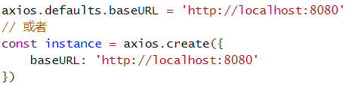
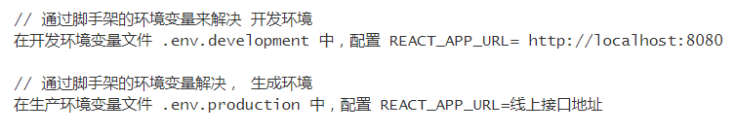
1.1.1 axios优化和环境变量
课堂问答
知识总结
配置统一的URL
配置生产环境和开发环境
视
总

Slide 6
1.2 axios优化&环境变量
使用环境变量-修改图片地址
掌握程度：应用
要点提示
14：47
.env.development|env.development.local 开发环境变量
.env.production|env.production.local 生成环境变量
视
总

Slide 7
1.2.1 使用环境变量-修改图片地址
课堂问答
知识总结
.env.xxx.local 的文件优先级比 .env.xxx 的优先级要高
文件创建在项目根目录
在该文件中配置 REACT_APP_URL=路径
在我们的工具的js文件中（utils/url.js）声明变量 BASE_URL = process.env.REACT_APP_URL
导出这个变量
要用的地方导入这个js文件即可
视
总

Slide 8
1.3 axios优化&环境变量
axios优化-手动创建axios实例
掌握程度：应用
要点提示
07：04
利用 axios.create() 方法构建axios对象
视
练

Slide 9


1.3.1 axios优化-手动创建axios实例
10分钟
动动手，自己优化一下axios吧！
练习
视
在utils/api.js 中，导入 axios和BASE_URL
调用 axios.create() 方法创建一个axios实例
给 create 方法，添加配置baseURL，值为 BASE_URL
导出API对象
导入API，代替之前直接利用axois请求的代码
提示
练

Slide 10
目
axios优化&环境变量
列表找房模块-功能分析
列表找房模块-搜索导航栏
列表找房模块-条件筛选
Contents

Slide 11
2.1 列表找房模块-功能分析
列表找房模块功能分析
掌握程度：理解
要点提示
04：03
视
总

Slide 12
2.1.1 列表找房模块-功能分析
课堂问答
知识总结
搜索导航栏组件的封装
条件筛选栏组件封装
条件筛选栏吸顶功能
房屋列表
视
总

Slide 13
目
axios优化&环境变量
列表找房模块-功能分析
列表找房模块-搜索导航栏
列表找房模块-条件筛选
Contents

Slide 14
3.1 列表找房模块-搜索导航栏
封装首页搜索导航栏
掌握程度：应用
要点提示
13：54
封装搜索导航栏，内容通过props进行传递
视
总
练

Slide 15
3.1.1 封装首页搜索导航栏
课堂问答
知识总结
在components 目录中创建组件 SearchHeader/index.js
把之前写过的结构拷贝到这个文件中
然后把跟首页相关的数据去掉，标题，城市名称
通过props来进行传递
利用propTypes来进行校验
通过withRouter进行包装导出
视
总
练

Slide 16

3.1.2 封装首页搜索导航栏
7分钟
动动手，自己抽取一下搜索组件吧！
练习
在components 目录中创建组件 SearchHeader/index.js
把之前写过的结构拷贝到这个文件中
然后把跟首页相关的数据去掉，标题，城市名称
通过props来进行传递
利用propTypes来进行校验
通过withRouter进行包装导出
在HouseList页面中引入SearchHeader组件
利用localStorage获取缓存城市信息，传递到组件中
视
总
提示
练

Slide 17
3.2 列表找房模块-搜索导航栏
实现找房页面搜索导航栏-结构和样式
掌握程度：应用
要点提示
17：33
需要修改我们封装组件的样式，我们通过传递className来修改组件的样式
视
总

Slide 18
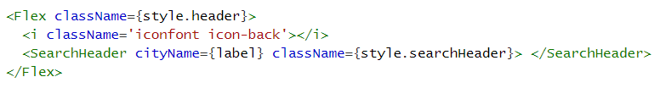
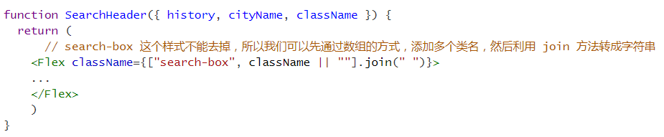
3.2.1 实现找房页面搜索导航栏-结构和样式
课堂问答
知识总结
修改组件内部样式的思路：
可以全局样式来修改 :global
这个知识点中我们是通过外部传递className的值来进行的设置
在我们SearchHeader组件中需要接收这个值
视
总

Slide 19
3.3 列表找房模块-搜索导航栏
找房页面返回按钮事件和修改首页搜索导航组件
掌握程度：应用
要点提示
05：22
添加点击小箭头返回事件
替换首页的SearchHeader
视
总

Slide 20

3.3.1 找房页面返回按钮事件和修改首页搜索导航组件
课堂问答
知识总结
给小箭头添加 点击事件，返回上一页
在首页复用SearchHeader组件，在首页中导入组件，把之前的写的结构替换掉，传递相应的参数就好了
视
总

Slide 21
目
axios优化&环境变量
列表找房模块-功能分析
列表找房模块-搜索导航栏
列表找房模块-条件筛选
Contents

Slide 22
4.1 列表找房模块-条件筛选
条件筛选栏组件结构分析
掌握程度：应用
要点提示
16：51
Filter组件
FilterTitle组件
FilterMore组件
FilterPicker 组件
视
总

Slide 23
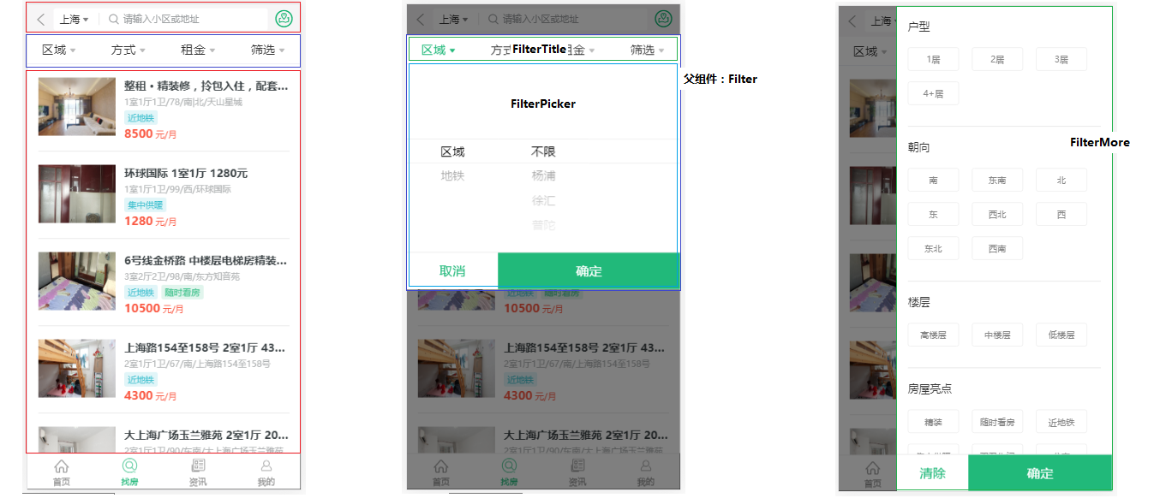
4.1.1 条件筛选栏组件结构分析
知识总结
课堂问答
父组件：Filter
子组件：FilterTitle 标题菜单组件
子组件：FilterPicker 前三个菜单对应的内容组件
子组件：FilterMore 最后一个菜单对应的内容组件
视
总

Slide 24
React项目第06天-上午复习
上午复习
能够说出 .env.development 与 .env.production的作用?
axios如何进行baseURL的配置?

Slide 25
React项目第06天-上午复习
上午复习
能够说出 .env.development 与 .env.production的作用?
.env.development: 配置开发模式的环境变量
.env.production：配置生产模式的环境变量
axios如何进行baseURL的配置?
利用 axios.create()方法来进行配置，在参数中传递一个对象，设置属性为baseURL即可

Slide 26
4.2 列表找房模块-条件筛选
条件筛选栏组件的功能分析
掌握程度：应用
要点提示
04：15
之前已经写过，直接把之前写的复用到createCircle就好，在点击事件里面再次调用 renderOverlays方法
视
总

Slide 27
4.2.1 条件筛选栏组件的功能分析
知识总结
课堂问答
点击FilterTitle组件菜单，展开该条件筛选对话框，被点击的标题高亮
点击取消按钮或空白区域，隐藏对话框，取消标题高亮
选择筛选条件后，点击确定按钮，隐藏对话框，当前标题高亮
打开对话框时，如果有选择的条件，那么默认显示已选择的条件
打开对话框已经隐藏对话框有动画效果
吸顶功能
视
总

Slide 28
4.3 列表找房模块-条件筛选
FilterTitle组件实现思路分析
掌握程度：理解
要点提示
07：21
视
总

Slide 29
4.3.1 FilterTitle组件实现思路分析
知识总结
课堂问答
根据标题菜单数据，渲染标题列表
标题可以被点击
标题高亮
- 点击时高亮
- 有筛选条件选中时
- 标题高亮状态：提升至父组件Filter中，由父组件提供高亮状态，子组件通过props接受状态来实现高亮
- 原则：单一数据源，也就是说，状态只应该有一个组件提供并且提供操作状态的方法，其他组件直接使用组件中状态和操作状态的方法即可
视
总

Slide 30
4.4 列表找房模块-条件筛选
FilterTitle组件实现-高亮逻辑
掌握程度：应用
要点提示
07：09
FilterTitle接受Filter传递过来的状态
遍历标题的时候判断是否是选中，如果是 设置高亮样式
视
练

Slide 31
4.4.1 FilterTitle组件实现-高亮逻辑
5分钟
动动手，自己实现FilterTitle组件高亮吧！
练习
视
在FilterTitle组件中接受父组件传递过来的 高亮状态对象 titleSelectedStatus
遍历标题时候，判断当前是否是高亮状态，如果是，设置选中
在Filter组件中定义 titleSelectedStatus 状态，以 标题中type的值为属性，值是boolean类型
把 titleSelectedStatus 设置在子组件身上即可
提示
练

Slide 32
4.5 列表找房模块-条件筛选
FilterTitle组件实现-点击菜单高亮
掌握程度：应用
要点提示
09：57
利用子传父的方式，来修改状态
视
练

Slide 33
4.5.1 FilterTitle组件实现-点击菜单高亮
5分钟
动动手，自己实现点击菜单高亮吧！
练习
视
在Filter组件中定义一个函数， onTitleClick 接受一个参数是 type
把这个函数设置到子组件中，<FilterTitle onClick={this.onTitleClick}> </FilterTitle>
在子组件FilterTitle中接受props onClick
在点击事件里面调用父组件传递过来的函数名即可，传递type的参数
提示
练

Slide 34
4.6 列表找房模块-条件筛选
FilterPicker组件实现思路分析
掌握程度：理解
要点提示
05：31
视
总

Slide 35
4.6.1 FilterPicker组件实现思路分析
课堂问答
知识总结
点击前三个标题展示该组件，点击取消的时候隐藏
使用PickerView组件来实现页面效果
获取到PickerView组件中，选中的筛选条件值
点击确定按钮，隐藏该组件，将获取到的筛选条件值传递给父组件
展示或隐藏对话框的状态：由父组件提供，通过props传递给子组件
筛选条件数据：由父组件提供（因为所有筛选条件是通过一个接口来获取的），通过props传递给子组件
视
总

Slide 36
4.7 列表找房模块-条件筛选
FilterPicker组件-控制展示和隐藏
掌握程度：应用
要点提示
14：09
在Filter父组件中定义 onCancel 和 onSave 方法
传递给子组件FilterPicker
通过FilterPicker传递到 FilterFooter组件进行调用
视
练

Slide 37
4.7.1 FilterPicker组件-控制展示和隐藏
8分钟
动动手，自己实现控制FilterPicker展示与隐藏吧！
练习
视
在父组件Filter里定义 onCancel和onSave方法
在render方法中定义FilterPicker组件的时候当作props传递过去
在FilterPicker组件中接收者两个函数，再次传递到FilterFooter组件中
在FilterFooter组件中就可以进行调用
提示
练

Slide 38
4.8 列表找房模块-条件筛选
FilterPicker组件-获取当前筛选条件的数据（上）
掌握程度：应用
要点提示
10：19
请求接口获取筛选数据，把数据设置成状态：filtersData
定义 renderFilterPicker的方法来渲染 FilterPicker组件
视
练

Slide 39
4.8.1 FilterPicker组件-获取当前筛选条件的数据
8分钟
动动手，自己实现获取筛选条件的数据吧！
练习
视
定义方法 getFilterData ，在该方法中利用我们自定义的axios来进行网络请求
获取到数据后，把数据设置成状态： filtersData
定义方法 renderFilterPicker，渲染FilterPicker组件
在render方法中调用这个函数
提示
练

Slide 40
4.9 列表找房模块-条件筛选
FilterPicker组件-获取当前筛选条件的数据（下）
掌握程度：应用
要点提示
12：50
根据openType的类型来获取需要的数据
把数据传递给FilterPicker组件
在FilterPicker组件获取数据设置给 PickerView组件即可
视

Slide 41
React项目第06天-复习
今日复习
配置开发模式的环境变量
自定义axios
封装 SearchHeader组件
条件渲染模块实现

Slide 42
能够通过 axios.create() 方法来构建axios实例对象，并且配置baseURL
能够知道 .env.development 和 .env.production 两个文件的作用
能够配置开发环境变量
能够在代码中引入配置的环境变量的值
说出抽取搜索导航栏的好处
能够说出抽取搜索导航栏的思路，并且参照老师代码能够实现抽取功能
能够说出条件筛选功能的大致思路，Filter组件作用，FilterTitle组件作用，FilterPicker组件作用，FilterFooter组件作用
能够参照老师代码实现FilterTitle组件中的逻辑代码
能够参照老师代码实现FilterPicker组件的逻辑代码
目标
TARGET

Slide 43


